Slide 1

Implémentez un modèle de scoring
P7 – Parcours Data Scientist – Adeline Le Ray

Slide 2
Sommaire
Pipeline de déploiement
Contexte
API de scoring
Modélisation
Data drift
Conclusion

Slide 3




Outil de “scoring crédit”
Prêt à dépenser : société financière qui propose des crédits à la consommation pour des personnes ayant peu ou pas du tout d'historique de prêt.
La mission :
Modèle de scoring crédit : prédiction, demande de crédit accordé ou refusé, basée sur la probabilité qu’un client rembourse son crédit.
Mise en production du modèle à l’aide d’une API déployée dans le cloud.
Approche globale MLOps de bout en bout, du tracking des expérimentations à l’analyse en production du data drift.

Slide 4

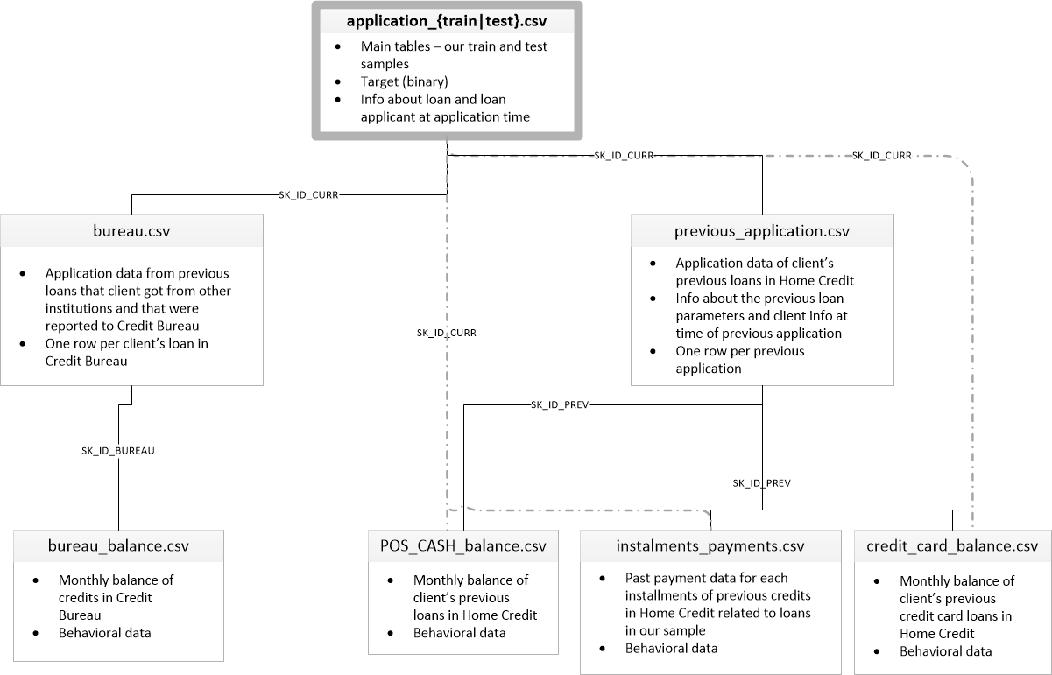


Source de données variées
7 sources de données : données comportementales, données provenant d'autres institutions financières, etc.
218 variables
356 255 crédits en cours

Slide 5
Modélisation
Analyse des données
Entrainement et suivi des expériences
Résultats
Feature importance

Slide 6
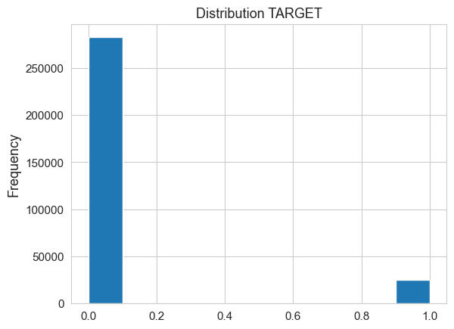



Exploratory Data Analysis
218 variables
Cleaning
Feature engineering
Feature selection
Jeu de données déséquilibré
Ajout de nouvelles variables : ANNUITY_INCOME_PERCENT, DAYS_EMPLOYED_PERCENT, INCOME_PER_PERSON, PAYMENT_RATE, …
Ajout d’agrégations statistiques : min, max, mean, var, sum, …
= 772 variables
Variables < 50% valeurs manquantes
Top 100 des variables les plus influentes sur le modèle
Variables non corrélées entre elles (corrélation >0,7)
50 variables (6 existantes, 44 nouvelles)

Slide 7



Entraînement et Suivi des Expériences
Data
pre-processing
Model Selection with Unbalanced Compensation Strategy
Hyperparameters Tuning and Optimal Threshold Determination
Final Model
Experiment Tracking
Recording the results for each strategy (parameters, metrics, models)
Model Registry
Unbalanced Compensation Strategy
1- No compensation
2- SMOTE
3- Class_weight = ‘balanced’
Models
DummyClassifier, Logistic Regression, LightGBM Classifier (boosting : Random Forest, Gradient Boosting Decision Tree)
Metrics
Accuracy, custom_cost, fbeta score, roc AUC, precision, recall

Slide 8

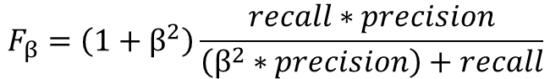
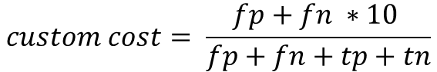
Métriques spécifiques
coût métier
Faux négatif = mauvais client prédit bon client, donc crédit accordé et perte en capital
Faux positif = bon client prédit mauvais, donc refus crédit et manque à gagner en marge
$$custom cost= \frac{fp+fn ∗10 }{fp+fn+tp+tn}$$
$$F_{β}=\left(1+β^{2}\right)\frac{recall∗precision}{\left(β^{2}∗precision\right)+recall}$$
Accorder un poids supérieur aux fn par rapport aux fp
β = 2 ou 3 signifie que l'accent est mis fortement sur la détection de tous les positifs possibles, ce qui est utile dans des cas où les faux négatifs sont beaucoup plus coûteux que les faux positifs.
A minimiser
A maximiser

Slide 9
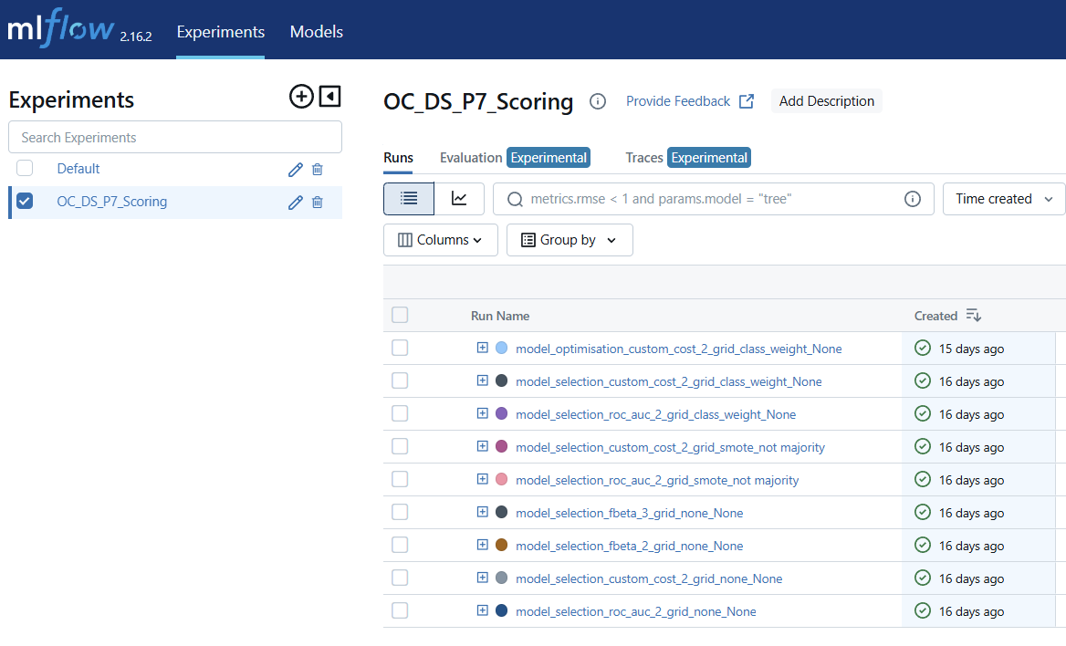
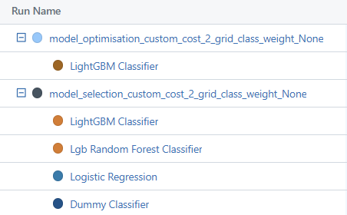
Experiments tracking
Metric selected for SearchCV = custum_cost

Slide 10
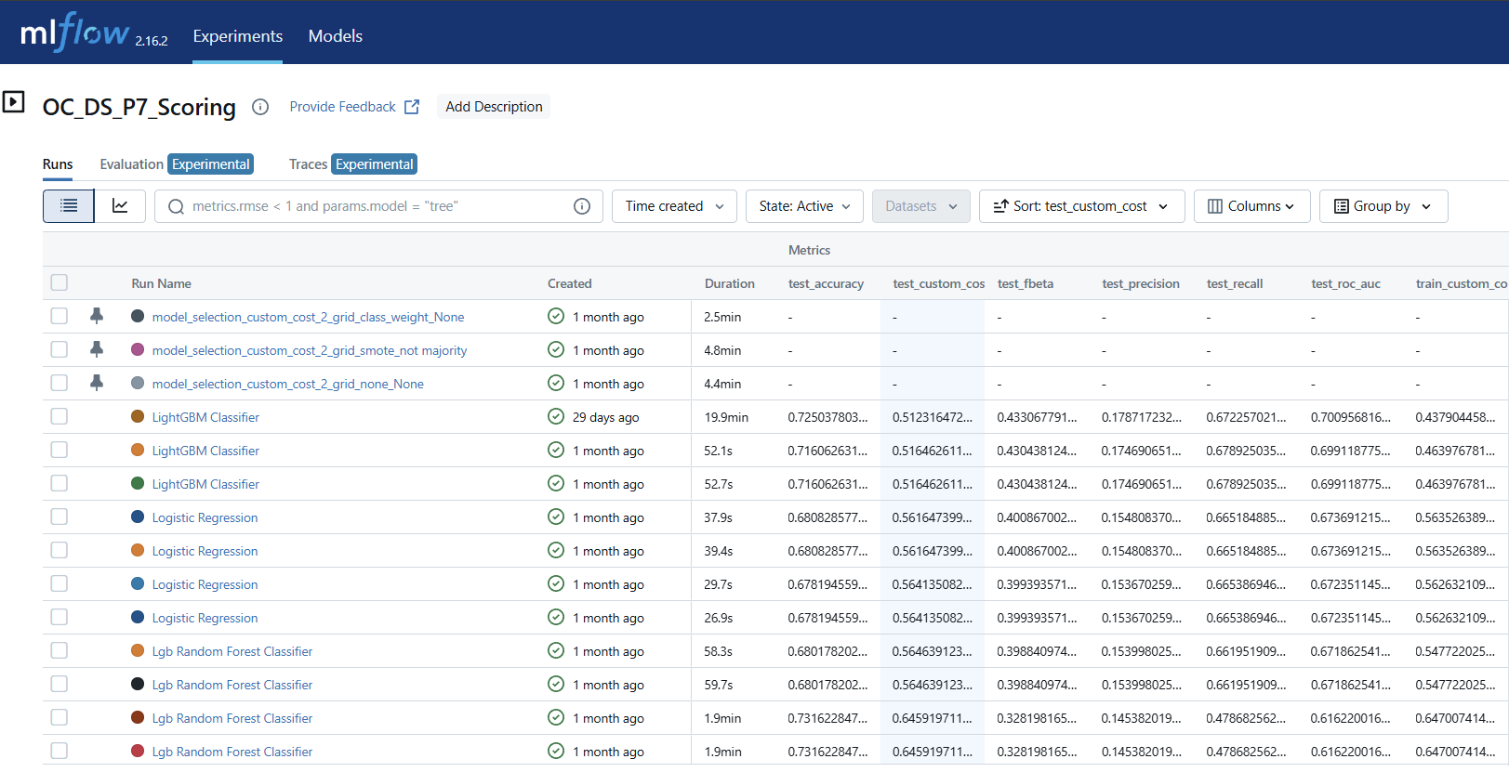
Best model : LightGBM

Slide 11
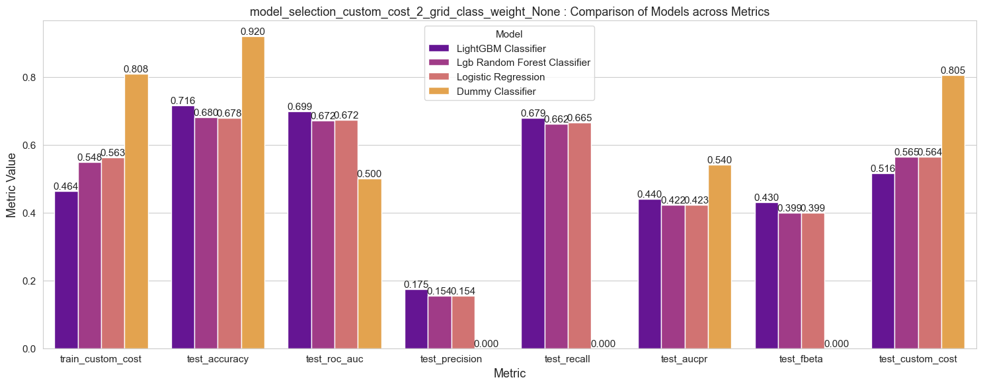
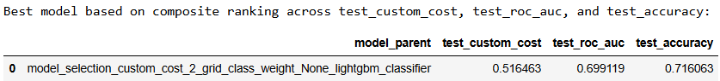
Best experiment with class_weight = ‘balanced’ Best model : LightGBM

Slide 12
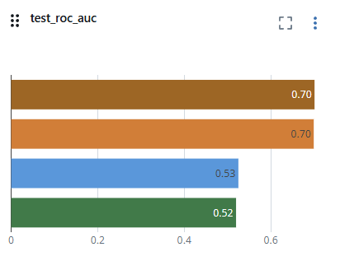
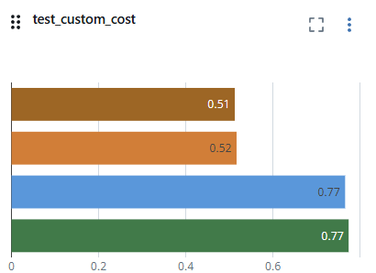
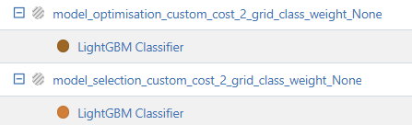
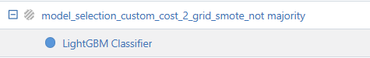
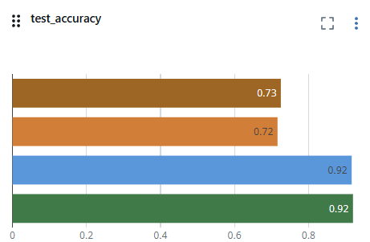
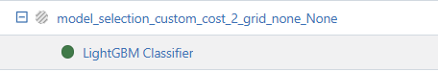
Best experiment with class_weight = ‘balanced’ Best model : LightGBM
À maximiser
À minimiser
À maximiser

Slide 13
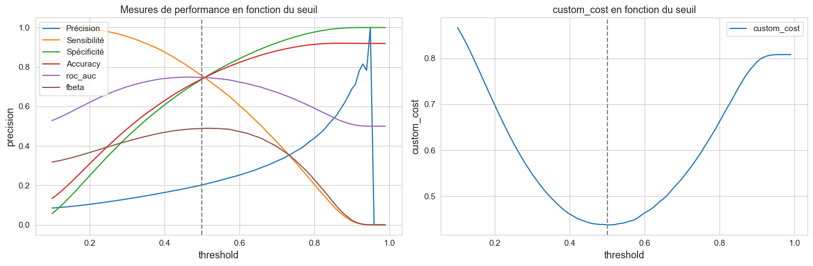
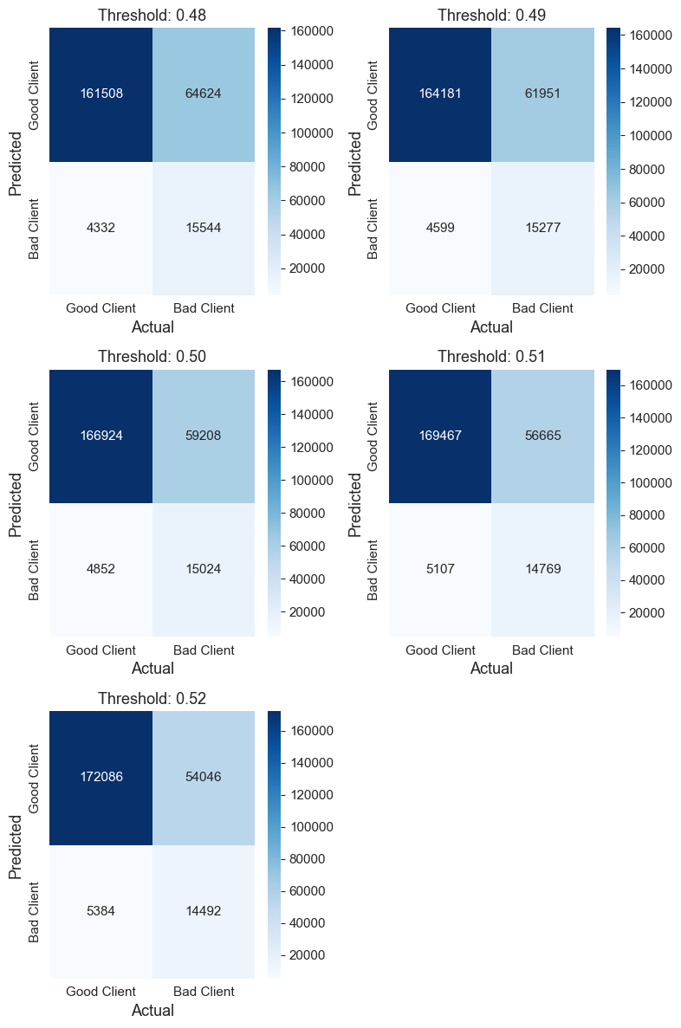
Seuil optimal

Slide 14
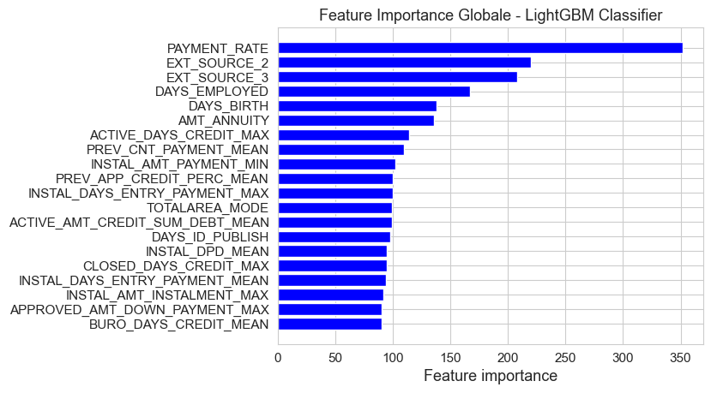
Feature importance globale

Slide 15
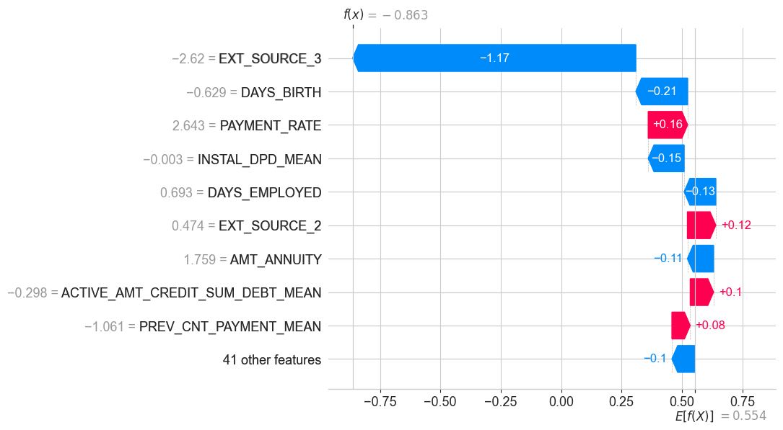
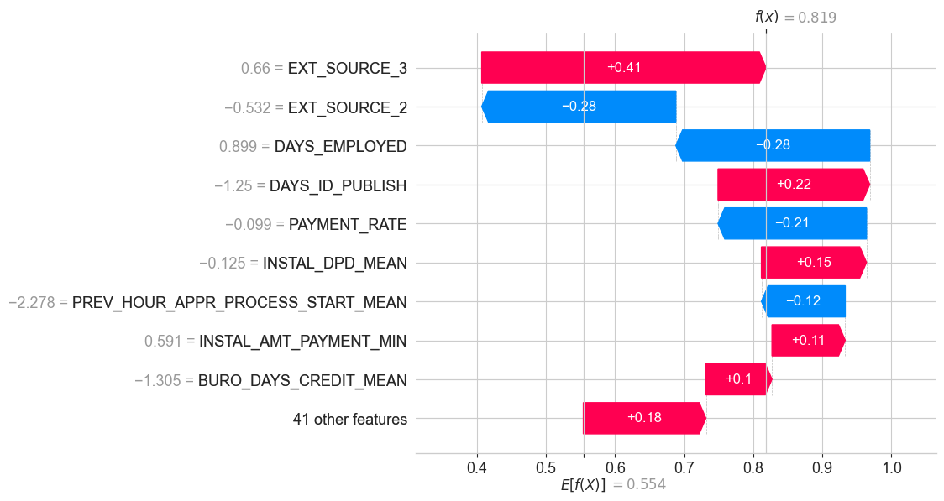
Feature importance locale
Bon client
Mauvais client

Slide 16
Pipeline de déploiement
Approche MLOps
Pipeline de déploiement

Slide 17
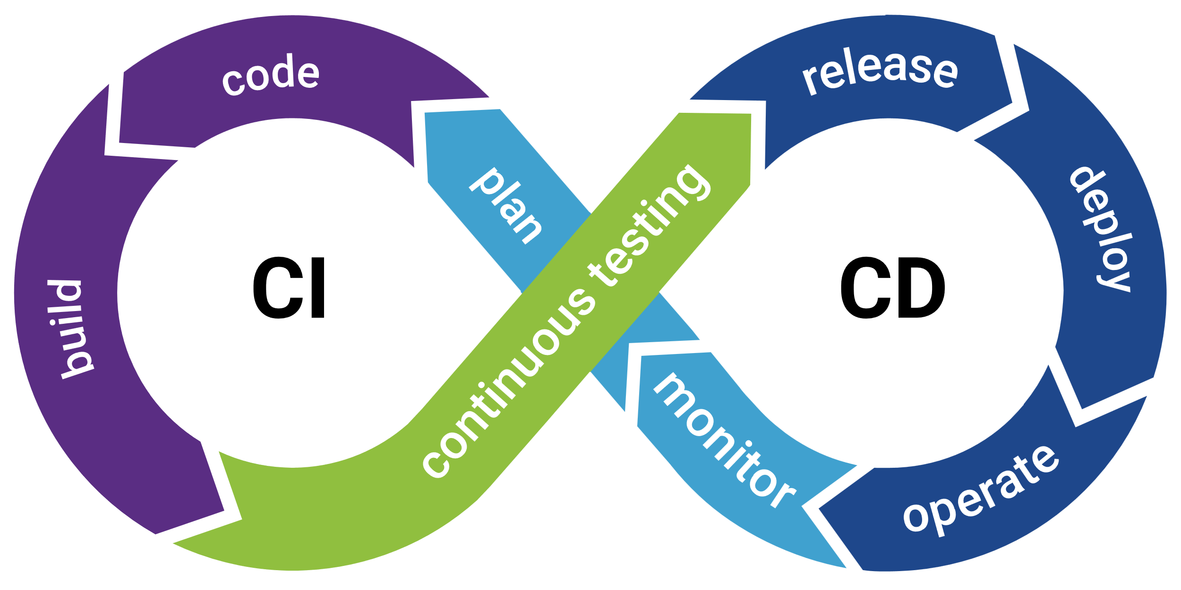
Approche MLOps

Slide 18











Pipeline de déploiement
GitHub Actions
Code
Build image
Unit tests
Deploy to production
Push to Docker Hub
Push to main branch
Operate API in cloud

Slide 19
Monitoring Data drift

Slide 20
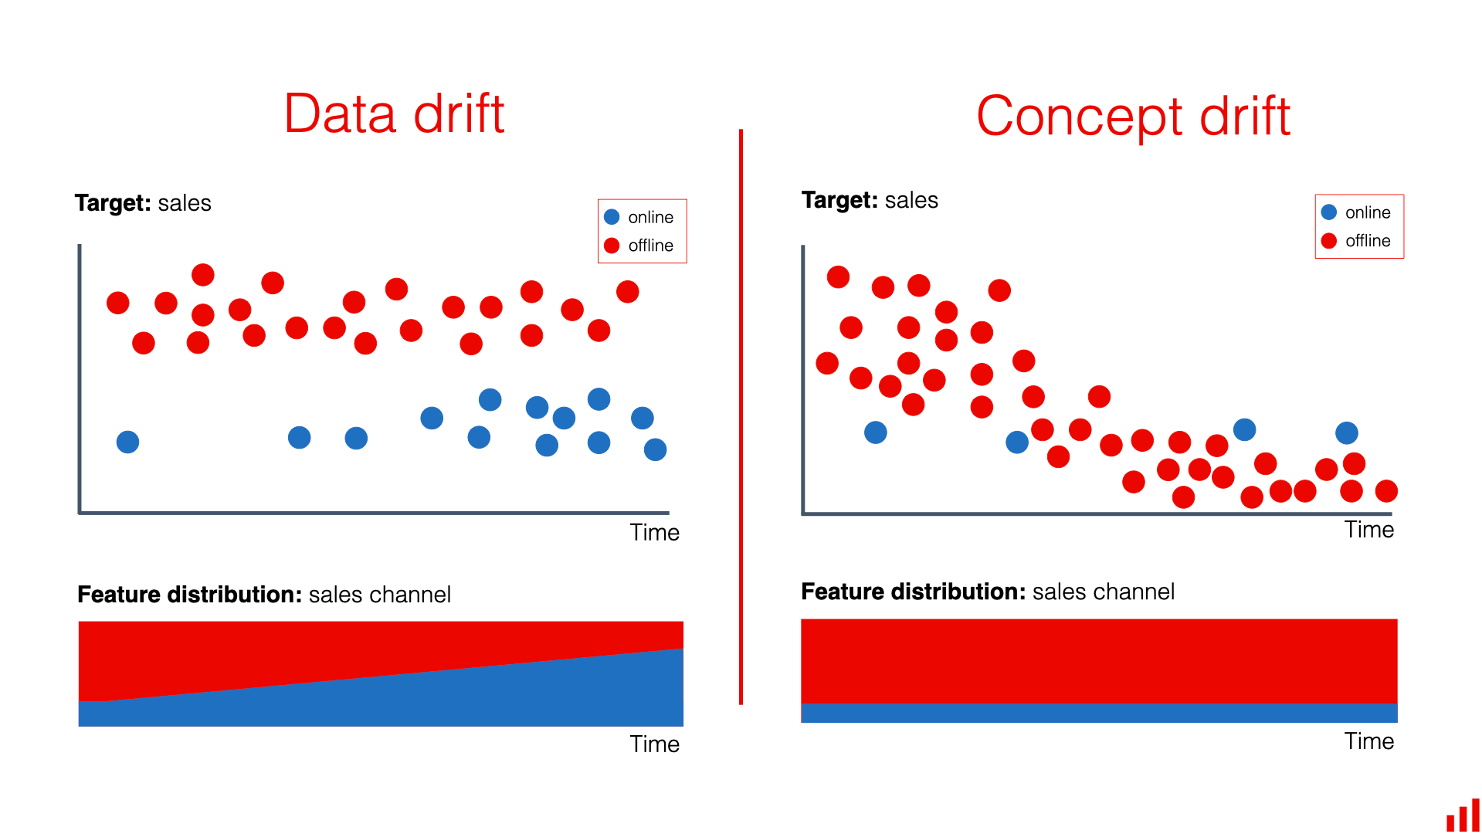
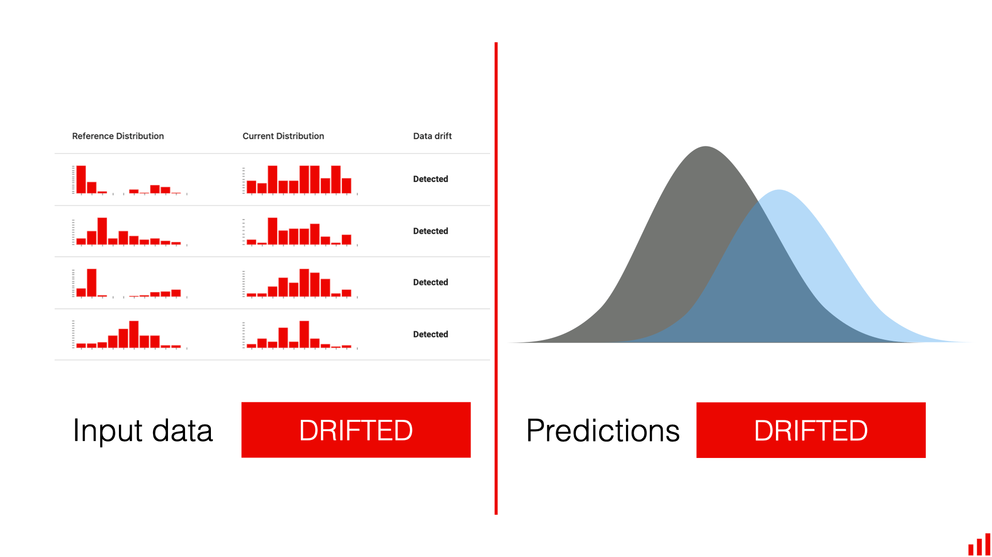

Monitoring ML model
Prediction drift
P(X)
P(X|Y)
P(Y)
Changement dans la distribution des variables
Modification de la relation entre les variables et la cible
Changement dans la performance du modèle

Slide 21
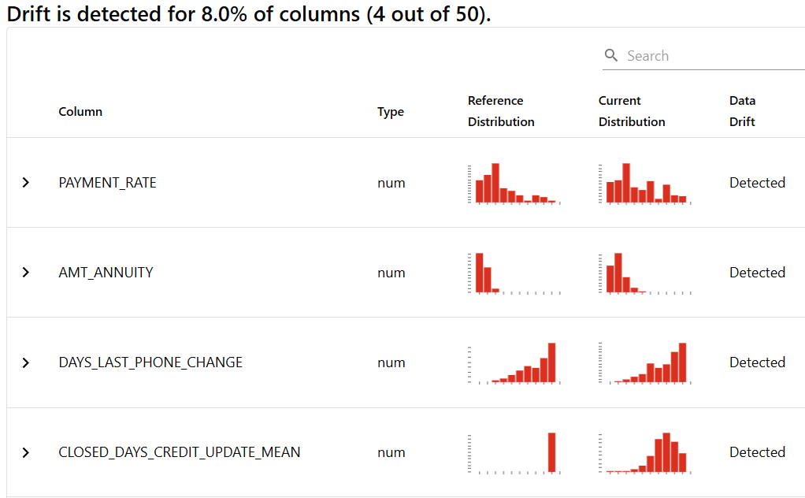
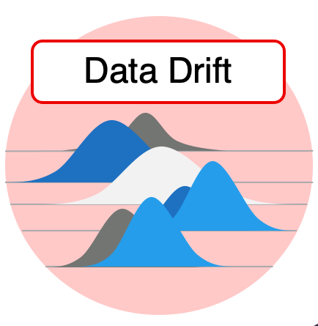
Data Drift Report : Pas de drift des données
(Dataset drift detection threshold = 0,5)
Colonnes parmi les plus influentes sur la prise de décision du modèle

Slide 22
Operate API

Slide 23
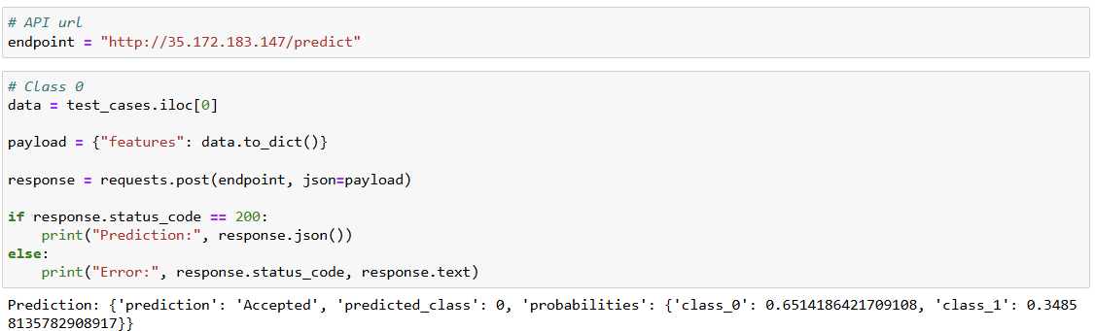
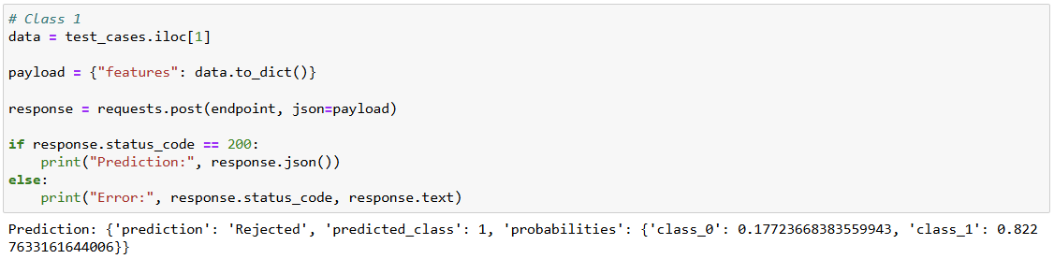
Exemple de scoring client

Slide 24
Conclusion & Perspectives

Slide 25



Conclusion
Modèle sélectionné : LightGBM Classifier avec argument class_weight = ‘balanced’
Score métier : Minimisation du coût d’erreur de prédiction des FN et FP
Meilleurs résultats : Custom_cost = 0,5 | AUC = 0.7 | Accuracy = 0.7
Pipeline de déploiement automatique fonctionnel
API déployée dans le Cloud
Drift détecté sur 2 parmi les variables les plus influentes : à surveiller

Slide 26
Perspectives
Amélioration des performances du modèle
Recueillir de nouvelles données auprès des clients
Collecter les données de prêts refusés des clients auprès d’autres institutions financières
Mlflow tracking et Model registry avec AWS Sage Maker
Récupération par l’API du dernier modèle sauvegardé et tagué dans Mlflow registry
Réalisation d’un dashboard pour les chargés de relation client
Intégrer des informations permettant d’expliquer la prédiction
Mise en place d’un monitoring pour continuer dans l’approche CI/CD

Slide 27
MERCI DE VOTRE ATTENTION

Slide 28
Back-up slides

Slide 29
Modélisation – back-up slides

Slide 30
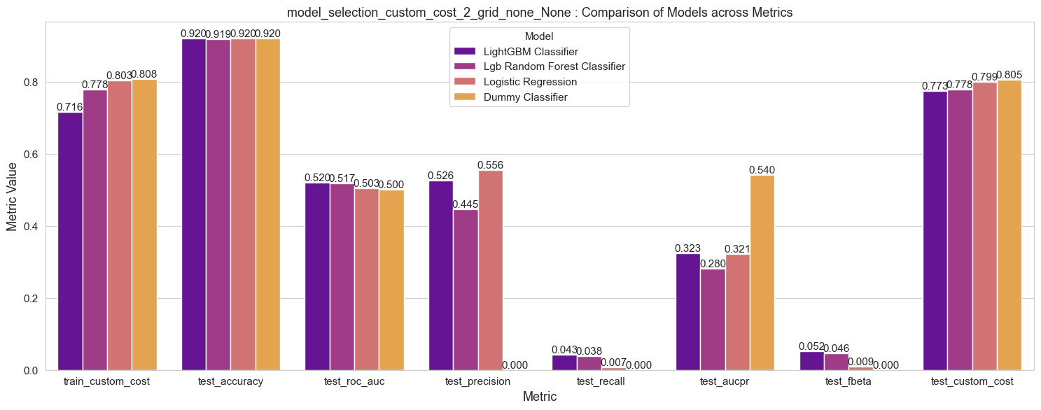
Experiment with unbalanced dataset – Metric : custom cost

Slide 31
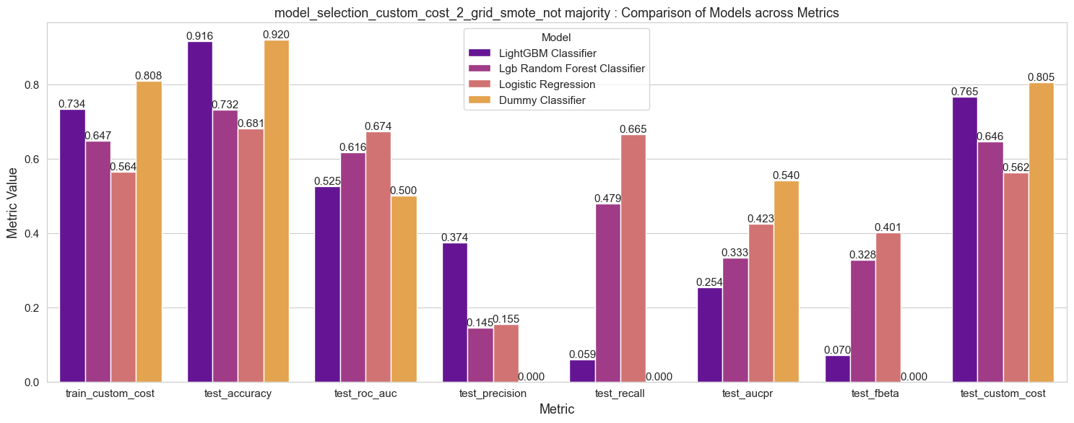
Experiment with SMOTE – Metric : custom cost

Slide 32
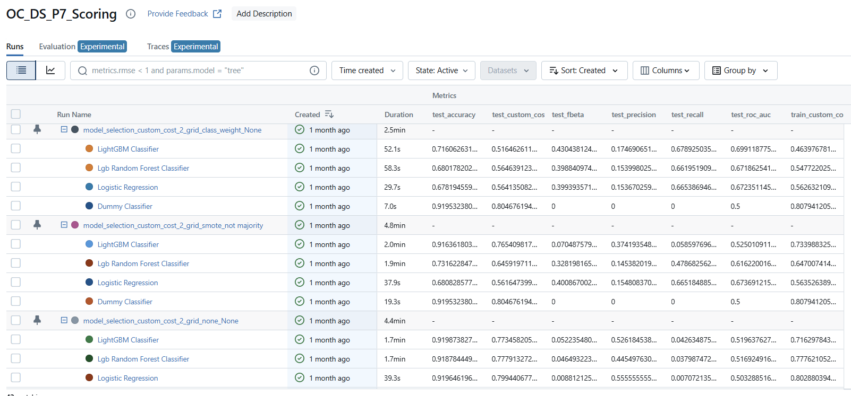
Experiments results analysis

Slide 33
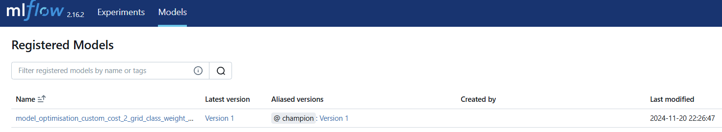
Sauvegarde du modèle final

Slide 34
Pipeline de déploiement – back up slides

Slide 35
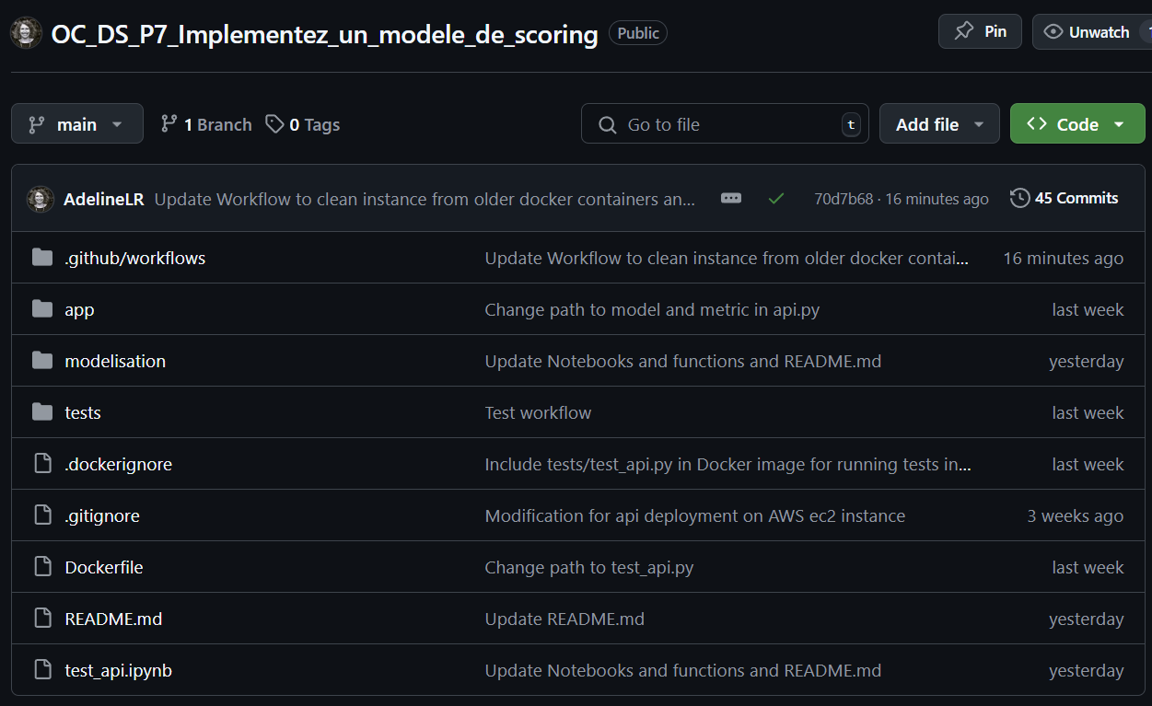
GitHub repository
https://github.com/AdelineLR/OC_DS_P7_Implementez_un_modele_de_scoring

Slide 36
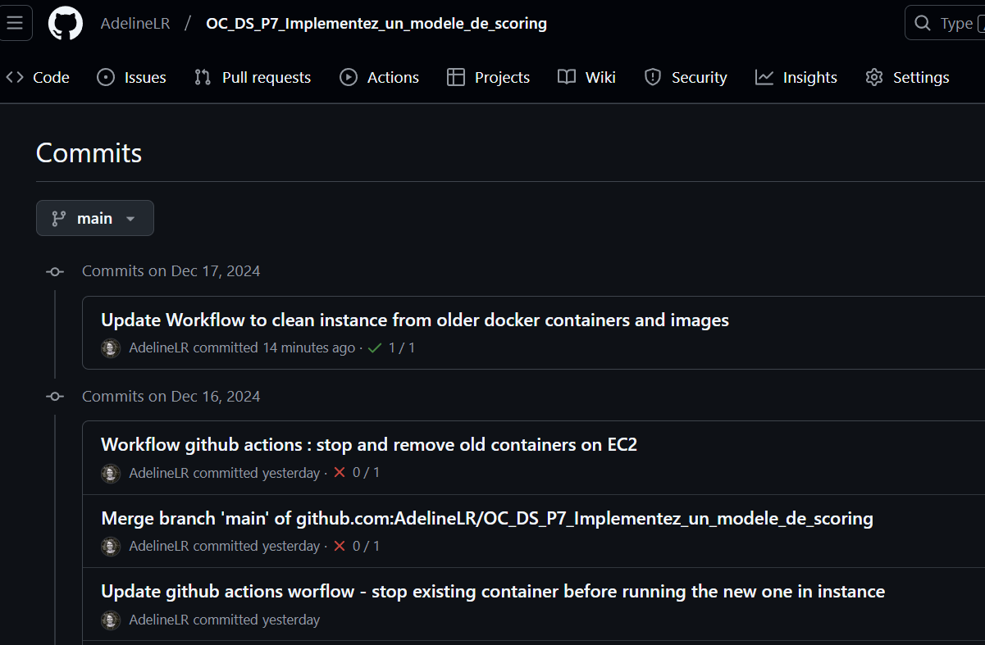
GitHub commits
Plus de 40 commits en tout sur le repository
https://github.com/AdelineLR/OC_DS_P7_Implementez_un_modele_de_scoring/commits/main/

Slide 37
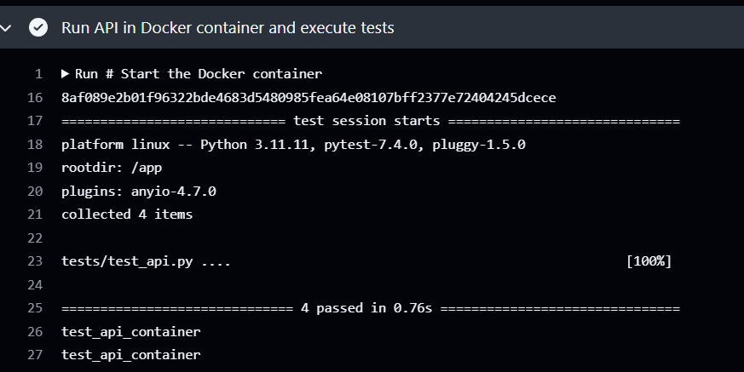
Tests unitaires exécutés dans un Docker container test

Slide 38
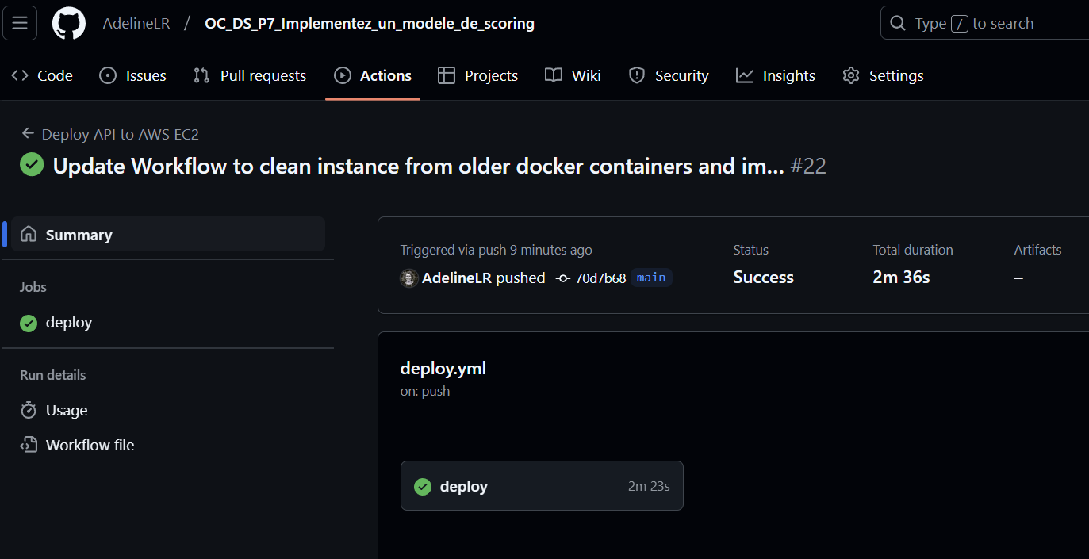
GitHub actions – Déploiement automatique
GitHub Actions

Slide 39
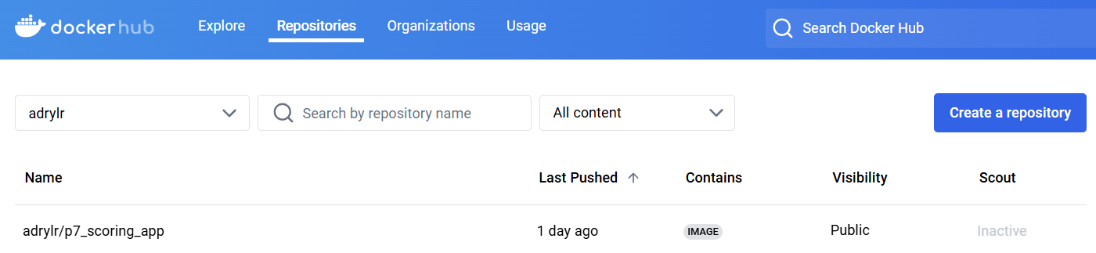
Container dans Docker Hub

Slide 40
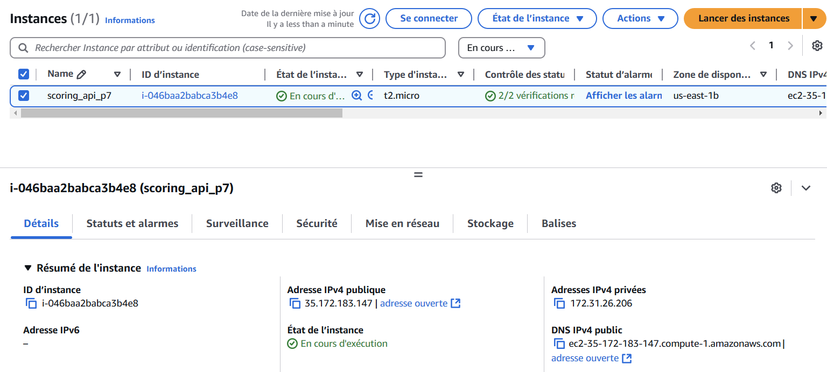
Instance Amazon EC2

Slide 41
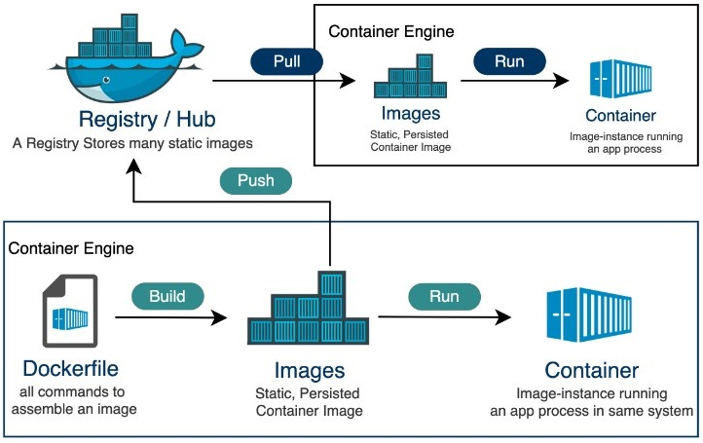
Docker workflow

